Slide 1
ДОШКІЛЬНИЙ НАВЧАЛЬНИЙ ЗАКЛАД № 6 “ВЕСЕЛКА” (ЯСЛА-САДОК) м. П’ЯТИХАТКИ
ФІЗИЧНИЙ РОЗВИТОК В ДНЗ
Вихователь-методист ДНЗ №6
Голоденко Т.М.
2018 рік

Slide 2
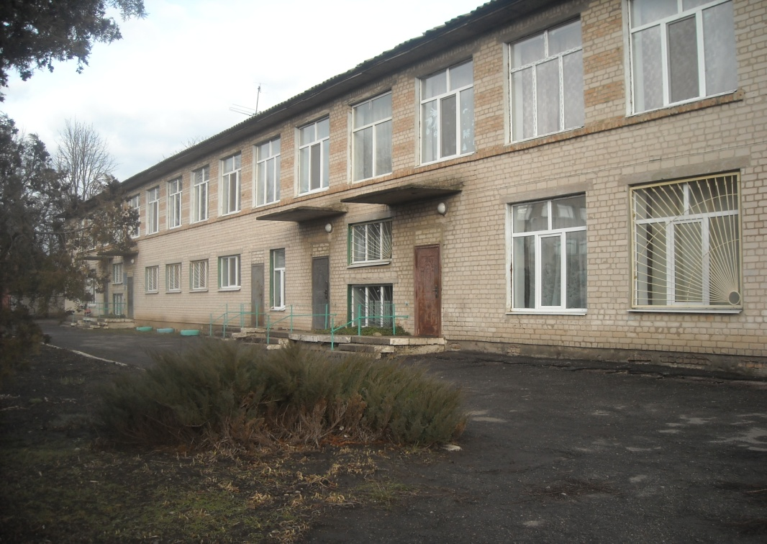
ЮРИДИЧНА АДРЕСА:
52100 ДНІПРОПЕТРОВСЬКА ОБЛАСТЬ,
П’ЯТИХАТСЬКИЙ РАЙОН, м. П’ЯТИХАТКИ
ВУЛ. Л. ГРЕЧКО, БУД. 3

Slide 3
Закон України “ Про дошкільну освіту ”
Дошкільний навчальний заклад створює безпечні та нешкідливі умови для розвитку, виховання та навчання дітей; формує у дітей гігієнічні навички та основи здорового способу життя , норми безпечної поведінки.

Slide 4
Реалізація оздоровчої спрямованості освітнього процесу ДНЗ №6 відповідно до БКДО
Організація життєдіяльності дітей згідно з вимогами:
- до охорони життя та здоров’я;
- до формування свідомого ставлення до
власного здоров’я і здоров’я інших.
Розвиток самооцінних форм активності дітей дошкільного віку.
Відповідність змісту дошкільної освіти, методів і засобів виховного впливу віковим, інтересам та потребам дошкільників.
Варіативність застосування ефективних профілактичних та фізкультурно-оздоровчих технологій в освітньо-виховному процесі.
Професійна компетентність педагогів, рівень
якої дає змогу забезпечити ефективний повно-
цінний фізичний розвиток дітей, оптимальний стан їх здоров’я.
Особистість дитини:
здоров’я та фізичний розвиток

Slide 5
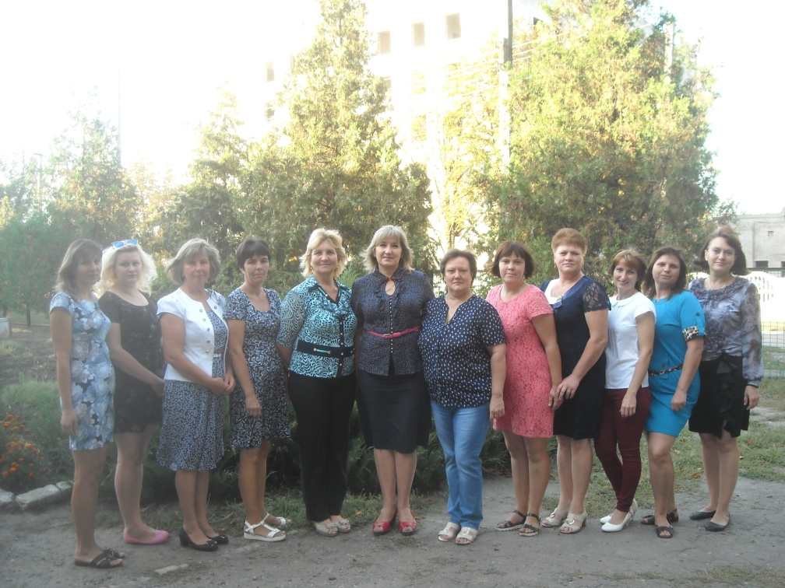
Педагогічний колектив ДНЗ №6 “ВЕСЕЛКА”
В дошкільному закладі
працюють досвідчені
педагоги: вихователь-методист, практичний, психолог, музичний керівник, 12 вихователів, 20 працівників обслуговуючого персоналу
В.о. завідуючої ДНЗ № 6 Жидкова Т.М.

Slide 6
Мережа груп дошкільного навчального закладу на 2017-2018 н. р.
Групи (6) | I мол. №1 | I мол. №2 | II мол. | Середня №1 | Середня №2 | Старша
Діти (156) | 18 | 18 | 33 | 28 | 27 | 32

Slide 7
Основні напрямки фізкультурно-оздоровчої роботи в ДНЗ: - активна рухова діяльність; - загартування природними чинниками (повітря, вода,земля, сонце), гігієна; - достатнє перебування на свіжому повітрі; - правильний режим дня згідно вимог вікового періоду та раціональне харчування; - виховання інтересу до активної рухової діяльності.

Slide 8
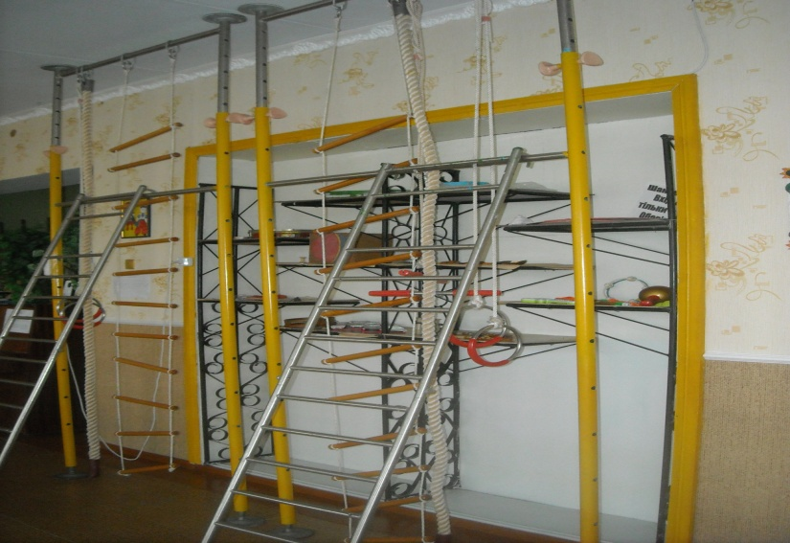
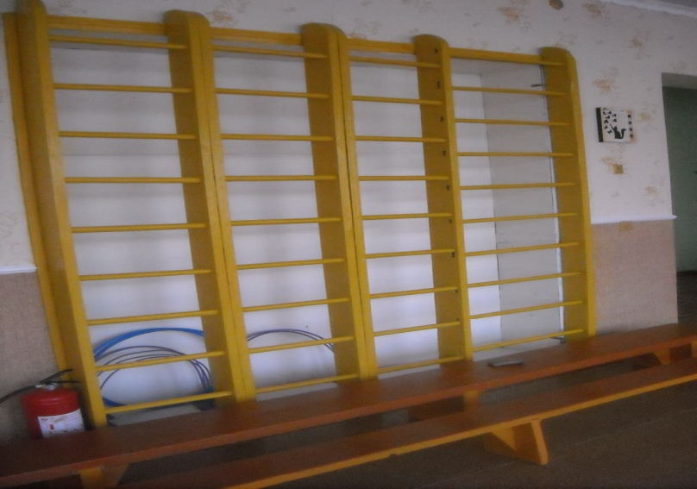
Матеріально-технічне забезпечення
Спортивний комплекс
Гімнастичні стінки
Спортивний інвентар та обладнання

Slide 9
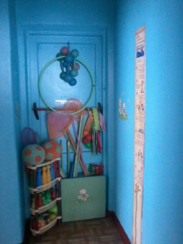
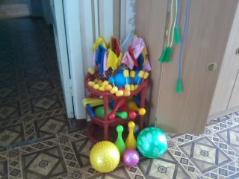
Фізкультурно-спортивні осередки

Slide 10
Модель щоденної системи роботи з фізичного виховання
Фізкультурно-оздоровча робота
Ранкова гімнастика
Фізкультурні заняття
Прогулянка
Масажі
Гімнастика пробудження
Рухливі ігри
Загартування
Фізкультурніхвилинки

Slide 11
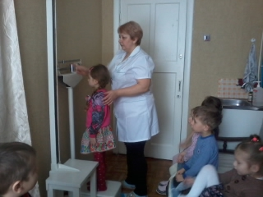
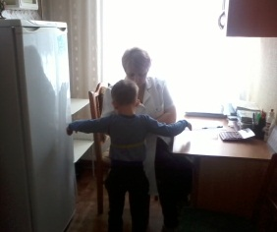
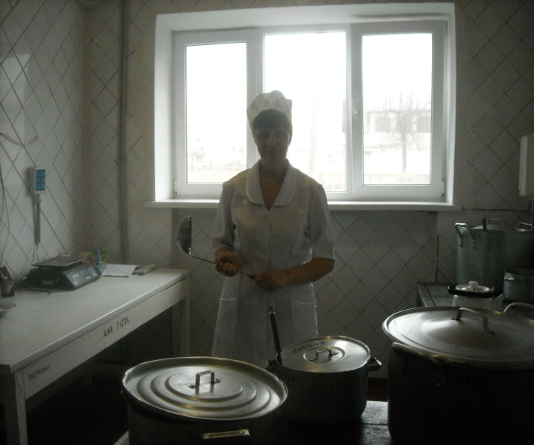
Лікувально-профілактична робота
Проведення антропометричних вимірювань;
Дотримання режиму дня;
Раціональне харчування;
Сон, прогулянки;
Використання екологічно чистої води.

Slide 12
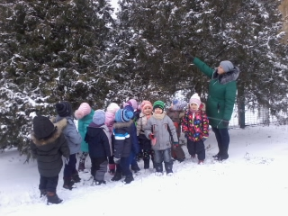
Фізкультурно-оздоровчі заходи
Традиційні Нетрадиційні
Фізкультурні заняття Дихальна гімнастика
Фізкультурні комплекси на повітрі Пальчикова гімнастика
Рухливі ігри Різні види масажів
Ранкова гімнастика Казкотерапія
Свята, розваги
Піші переходи
Загартування
Самостійна рухова активність
Впроваджуємо:
дихальна гімнастика за О.М. Стрельниковою
Вивчаємо:
скандинавську ходу

Slide 13
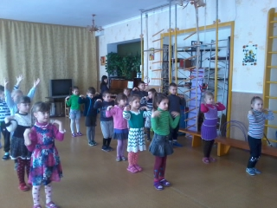
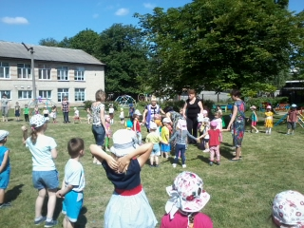
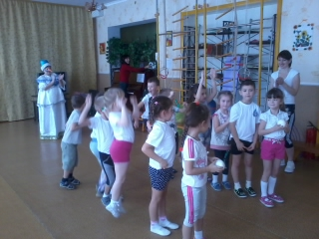
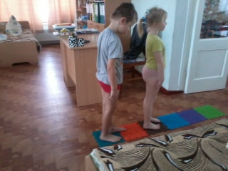
Зміцнюють здоров'я малюків
Ранкова гімнастика
Гімнастика пробудження
Спортивне свято
Спортивна розвага
Ходьба по доріжці “Здоров’я”

Slide 14
Форми роботи з батьками
Індивідуальні консультації
Семінари - практикуми
Інформаційні стенди
Анкетування і тестування
Сімейні свята, конкурси, змагання, походи
Дні відкритих дверей
Папки-пересувки

Slide 15
Дякуємо за увагу!

